Slide 1

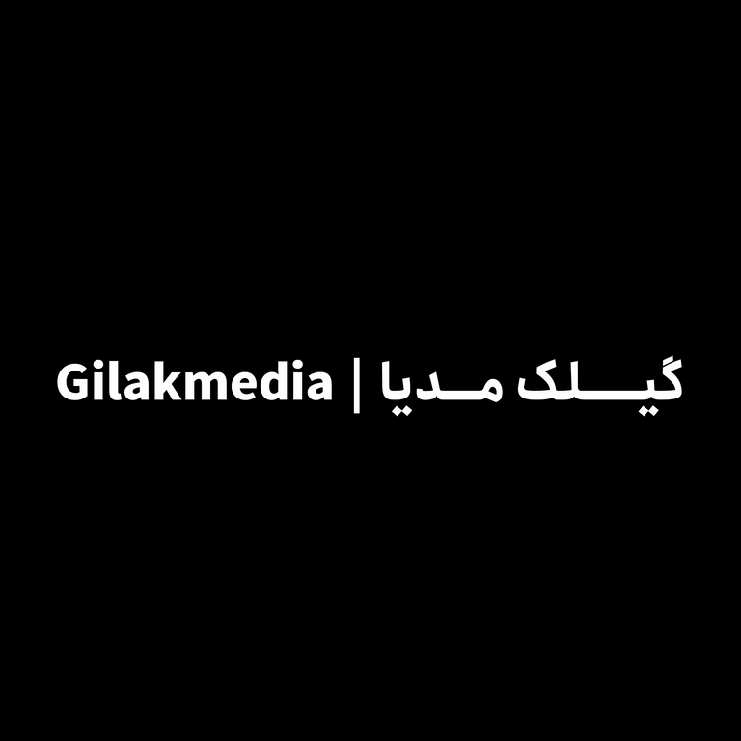
ای عیسی با تی صلیب

Slide 2
اَی عیسی با تی صلیب
لعنت و مرگَ اوسأدی
می سلطان تی خونٚ جأ
می گوناهَ پاکَ کودی

Slide 3
جُلجُتا صلیبٚ سر
تی عشق مره ثابتَ بو
مرگٚ جأ سومی روز
ویریشتی از تی قبرٚ جا

Slide 4
تومامَ بوست مسیح ویریشت
زندَه بوسته جٚه مورده‌یأن

